Slide 1
ΗΜΕΡΙΔΑ ΠΟΛΙΤΙΚΗΣ ΑΜΥΝΑΣ (Πέμπτη 26 Ιανουαρίου 2017)
Σκοπός/Στόχοι Ημερίδας
Νομοθεσία - Οργάνωση πολιτικής άμυνας
Υφιστάμενα Σχέδια Αρμοδιότητας Δύναμης Π.Α.
Εξωτερικά Σχέδια SEVESO

Slide 2
ΗΜΕΡΙΔΑ ΠΟΛΙΤΙΚΗΣ ΑΜΥΝΑΣ
Σκοπός/Στόχοι Ημερίδας

Slide 3
ΗΜΕΡΙΔΑ ΠΟΛΙΤΙΚΗΣ ΑΜΥΝΑΣ
Νομοθεσία - Οργάνωση πολιτικής άμυνας
ΠΕΡΙ ΠΟΛΙΤΙΚΗΣ ΑΜΥΝΑΣ ΝΟΜΟΘΕΣΙΑ
Κατάσταση Έκτακτης Ανάγκης κηρύσσεται, σε περίπτωση πολέμου ή άλλου δημόσιου κινδύνου ο οποίος απειλεί την ύπαρξη της Δημοκρατίας ή οποιονδήποτε τμήμα αυτής
(Άρθρο 183 Συντάγματος)

Slide 4
ΗΜΕΡΙΔΑ ΠΟΛΙΤΙΚΗΣ ΑΜΥΝΑΣ
Νομοθεσία - Οργάνωση πολιτικής άμυνας
ΠΕΡΙ ΠΟΛΙΤΙΚΗΣ ΑΜΥΝΑΣ ΝΟΜΟΘΕΣΙΑ
Κατάσταση πολιτικής άμυνας κηρύσσεται, για την αντιμετώπιση:
εχθρικής επίθεσης που δεν απολήγει σε πραγματική σύρραξη και
ανθρωπογενών ή ένεκα φυσικών φαινομένων, συμφορών

Slide 5
ΗΜΕΡΙΔΑ ΠΟΛΙΤΙΚΗΣ ΑΜΥΝΑΣ
Νομοθεσία - Οργάνωση πολιτικής άμυνας
ΣΥΜΦΟΡΑ
Καταστρεπτικό Γεγονός στην Επικράτεια της Δημοκρατίας
Σεισμός/Κατολίσθηση Εδάφους
Πλημμύρες/Κυκλώνες/Θύελλα/Θαλασσοταραχή/Θεομηνία
Επιδημία
Τεχνολογικό Ατύχημα/Έκρηξη/Δυστύχημα
Πυρκαγιά
Ναυάγιο ή άλλο γεγονός το οποίο μπορεί να προκαλέσει
κινδύνους για τη ζωή ή ευημερία μεγάλου αριθμού προσώπων

Slide 6
ΗΜΕΡΙΔΑ ΠΟΛΙΤΙΚΗΣ ΑΜΥΝΑΣ
Νομοθεσία - Οργάνωση πολιτικής άμυνας
ΠΕΡΙ ΠΟΛΙΤΙΚΗΣ ΑΜΥΝΑΣ ΝΟΜΟΘΕΣΙΑ
Κατάσταση πολιτικής άμυνας κηρύσσεται, από τον ΥΠΕΣ σε επείγουσες περιπτώσεις και για περίοδο όχι μεγαλύτερη των 48 ωρών, υπό την έγκριση της Βουλής των Αντιπροσώπων. Παράταση δίδεται μόνο με απόφαση Υ.Σ.

Slide 7
ΗΜΕΡΙΔΑ ΠΟΛΙΤΙΚΗΣ ΑΜΥΝΑΣ
Νομοθεσία - Οργάνωση πολιτικής άμυνας
ΠΕΡΙ ΠΟΛΙΤΙΚΗΣ ΑΜΥΝΑΣ ΝΟΜΟΘΕΣΙΑ
Κατάσταση έκτακτης ανάγκης συμπαρασύρει και κήρυξη κατάστασης πολιτικής άμυνας.

Slide 8
ΗΜΕΡΙΔΑ ΠΟΛΙΤΙΚΗΣ ΑΜΥΝΑΣ
Νομοθεσία - Οργάνωση πολιτικής άμυνας
ΠΕΡΙ ΠΟΛΙΤΙΚΗΣ ΑΜΥΝΑΣ ΝΟΜΟΘΕΣΙΑ
Ο ΥΠΕΣ εκπονεί Γενικό Σχέδιο Πολιτικής Άμυνας, σκοπός του οποίου είναι ο καθορισμός των βασικών αρχών με βάση τις οποίες καταρτίζονται από τις πολιτικές αμυντικές δυνάμεις και υπηρεσίες, σχέδια αναφορικά με την οργάνωση, εκπαίδευση, ασφάλεια, αυτοπροστασία και δράση για σκοπούς πολιτικής άμυνας.

Slide 9
ΗΜΕΡΙΔΑ ΠΟΛΙΤΙΚΗΣ ΑΜΥΝΑΣ
Νομοθεσία - Οργάνωση πολιτικής άμυνας
ΠΕΡΙ ΠΟΛΙΤΙΚΗΣ ΑΜΥΝΑΣ ΝΟΜΟΘΕΣΙΑ
Βασικό Εθνικό Σχέδιο «ΖΗΝΩΝ»

Slide 10
ΗΜΕΡΙΔΑ ΠΟΛΙΤΙΚΗΣ ΑΜΥΝΑΣ
Νομοθεσία - Οργάνωση πολιτικής άμυνας
ΠΕΡΙ ΠΟΛΙΤΙΚΗΣ ΑΜΥΝΑΣ ΝΟΜΟΘΕΣΙΑ
Παράλληλα το Υ.Σ. δύναται με διάταγμά του να κηρύξει για σκοπούς σχεδιασμού και εκπαίδευσης σε θέματα πολιτικής άμυνας, Ουσιώδεις Υπηρεσίες.

Slide 11
ΗΜΕΡΙΔΑ ΠΟΛΙΤΙΚΗΣ ΑΜΥΝΑΣ
Νομοθεσία - Οργάνωση πολιτικής άμυνας
ΟΥΣΙΩΔΕΙΣ ΥΠΗΡΕΣΙΕΣ
Οποιοδήποτε Υπουργείο ή Τμήμα ή Υπηρεσία αυτού
Οποιοδήποτε Τμήμα ή Υπηρεσία Ο.Δ.Δ.
Οποιοδήποτε Τμήμα ή Υπηρεσία ιδιωτικής εταιρείας ή Ο.Ι.Δ.

Slide 12
ΗΜΕΡΙΔΑ ΠΟΛΙΤΙΚΗΣ ΑΜΥΝΑΣ
Νομοθεσία - Οργάνωση πολιτικής άμυνας
ΟΥΣΙΩΔΕΙΣ ΥΠΗΡΕΣΙΕΣ
Ο όρος «Ουσιώδεις υπηρεσίες» σηµαίνει υπηρεσίες η διακοπή των οποίων θα έθετε σε κίνδυνο τη ζωή, την προσωπική ασφάλεια ή υγεία του συνόλου ή µέρους του πληθυσµού.

Slide 13
ΗΜΕΡΙΔΑ ΠΟΛΙΤΙΚΗΣ ΑΜΥΝΑΣ
Νομοθεσία - Οργάνωση πολιτικής άμυνας
ΠΕΡΙ ΠΟΛΙΤΙΚΗΣ ΑΜΥΝΑΣ ΝΟΜΟΘΕΣΙΑ
Για τον έλεγχο και συντονισμό των πολιτικών αμυντικών δυνάμεων, διορίζονται:
Κεντρικό Συμβούλιο Πολιτικής Άμυνας
Επαρχιακά Συμβούλια Πολιτικής Άμυνας

Slide 14
ΗΜΕΡΙΔΑ ΠΟΛΙΤΙΚΗΣ ΑΜΥΝΑΣ
Νομοθεσία - Οργάνωση πολιτικής άμυνας
ΚΕΝΤΡΙΚΟ ΣΥΜΒΟΥΛΙΟ
ΓΔ ΥΠΕΣ Α/ΓΕΕΦ ή εκπρόσωπο
ΓΔ ΥΠΟΙΚ Α/Αστυνομίας ή εκπρόσωπο
ΓΔ ΥΠΕΚΑ Δ/Π.Α.
ΓΔ ΥΠΑΜ Εκπρόσωπο Ε.Δ.
ΓΔ ΥΔΔΤ Εκπρόσωπο Ε.Κ.
ΓΔ ΥΠΕΒΤ +6 διορισμένους από το Υ.Σ.
ΓΔ ΥΜΣΕ
ΓΔ ΥΠΥΓ

Slide 15
ΗΜΕΡΙΔΑ ΠΟΛΙΤΙΚΗΣ ΑΜΥΝΑΣ
Νομοθεσία - Οργάνωση πολιτικής άμυνας
ΕΠΑΡΧΙΑΚΟ ΣΥΜΒΟΥΛΙΟ
Έπαρχος Εκπρόσωπο Ε.Φ.
Εκπρόσωπο ΥΠΕΚΑ Αστυνομικό Διευθυντή Επαρχίας
Υπεύθυνο Π.Σ. Διευθυντής ΠΕ.Δ.Π.Α.
Εκπρόσωπο ΥΠΕΒΤ
Εκπρόσωπο ΥΠΥΓ +6 διορισμένους από τον ΥΠΕΣ
Εκπρόσωπο ΥΜΣΕ

Slide 16
ΗΜΕΡΙΔΑ ΠΟΛΙΤΙΚΗΣ ΑΜΥΝΑΣ
Εντός Πόλεων
Εκτός Πόλεων
Υπουργός Εσωτερικών
Κεντρικό Συμβούλιο πολιτικής άμυνας
(α) Συμπληρώνεται/στελεχώνεται από Εθελοντές και Υπόχρεα Μέλη της Δύναμης
Γενικός Διευθυντής
Υπουργείου Εσωτερικών
(β) Ο αριθμός ΣΠΑ/ΥΠΑ αναδιαμορφώνεται ανάλογα με τις ανάγκες/δυνατότητες
Ομάδα Ανταπόκρισης (α)
Γενική Διοίκηση
Πολιτικής Άμυνας
Φορέας Γνώσης & Παιδείας (α)
ΠΕΔΠΑ ΛΕΥΚΩΣΙΑΣ
ΠΕΔΠΑ ΛΕΜΕΣΟΥ
ΠΕΔΠΑ ΛΑΡΝΑΚΑΣ
ΠΕΔΠΑ ΠΑΦΟΥ
ΠΕΔΠΑ ΑΜΜΟΧΩΣΤΟΥ
ΣΠΑ: 9
ΥΠΑ: -
ΣΠΑ: 5
ΥΠΑ: -
ΣΠΑ: 4
ΥΠΑ: -
ΣΠΑ: 4
ΥΠΑ: -
ΣΠΑ: 2
ΥΠΑ: 10
ΣΠΑ: 4
ΥΠΑ: 2
ΣΠΑ: 4
ΥΠΑ: -
ΣΠΑ: 5
ΥΠΑ: 1
ΣΠΑ: -
ΥΠΑ: 3

Slide 17
ΗΜΕΡΙΔΑ ΠΟΛΙΤΙΚΗΣ ΑΜΥΝΑΣ
ΟΜΑΔΑ
ΑΝΤΑΠΟΚΡΙΣΗΣ
ΓΕΔΠΑ
ΤΜΗΜΑ
ΑΝΙΧΝΕΥΤΙΚΩΝ
ΣΚΥΛΩΝ
ΤΜΗΜΑ
ΕΡΕΥΝΑΣ
ΔΙΑΣΩΣΗΣ
ΤΜΗΜΑ
ΠΡΩΤΩΝ
ΒΟΗΘΕΙΩΝ
ΤΜΗΜΑ
ΔΟΡΥΦΟΡΙΚΩΝ
ΕΠΙΚΟΙΝΩΝΙΩΝ
ΤΜΗΜΑ
ΕΠΙΧΕΙΡΗΣΙΑΚΗΣ
ΥΠΟΣΤΗΡΙΞΗΣ
12 ΕΘΕΛΟΝΤΕΣ
40 ΕΘΕΛΟΝΤΕΣ
7 ΕΘΕΛΟΝΤΕΣ
32 ΥΠΟΧΡΕΟΙ
6 ΕΘΕΛΟΝΤΕΣ
15 ΕΘΕΛΟΝΤΕΣ
8 ΥΠΟΧΡΕΟΙ
& 4 Χ 2 ΕΘΕΛΟΝΤΕΣ

Slide 18
ΗΜΕΡΙΔΑ ΠΟΛΙΤΙΚΗΣ ΑΜΥΝΑΣ
Επαρχιακό Συμβούλιο πολιτικής άμυνας
Διευθυντής
Υποδιευθυντής
Κέντρο Ελέγχου Επιχειρήσεων
ΤΜΗΜΑ ΔΙΑΣΩΣΗΣ
ΤΜΗΜΑ Α΄ ΒΟΗΘΕΙΩΝ
ΤΜΗΜΑ ΜΕΡΙΜΝΑΣ
ΣΠΑ
ΤΜΗΜΑ Α΄ ΒΟΗΘΕΙΩΝ
ΥΠΑ
ΤΜΗΜΑ ΣΟΙΦ
ΤΜΗΜΑ Δ/Β - ΓΡΑΦΕΩΝ

Slide 19
ΗΜΕΡΙΔΑ ΠΟΛΙΤΙΚΗΣ ΑΜΥΝΑΣ
Νομοθεσία - Οργάνωση πολιτικής άμυνας
Πολιτική Άμυνα
Μόνιμο Προσωπικό:
Οργανικό: 31
Εναλλάξιμο: 25 79
Ωρομίσθιο: 23
Εθελοντές: 649
Υπόχρεοι: 6709

Slide 20
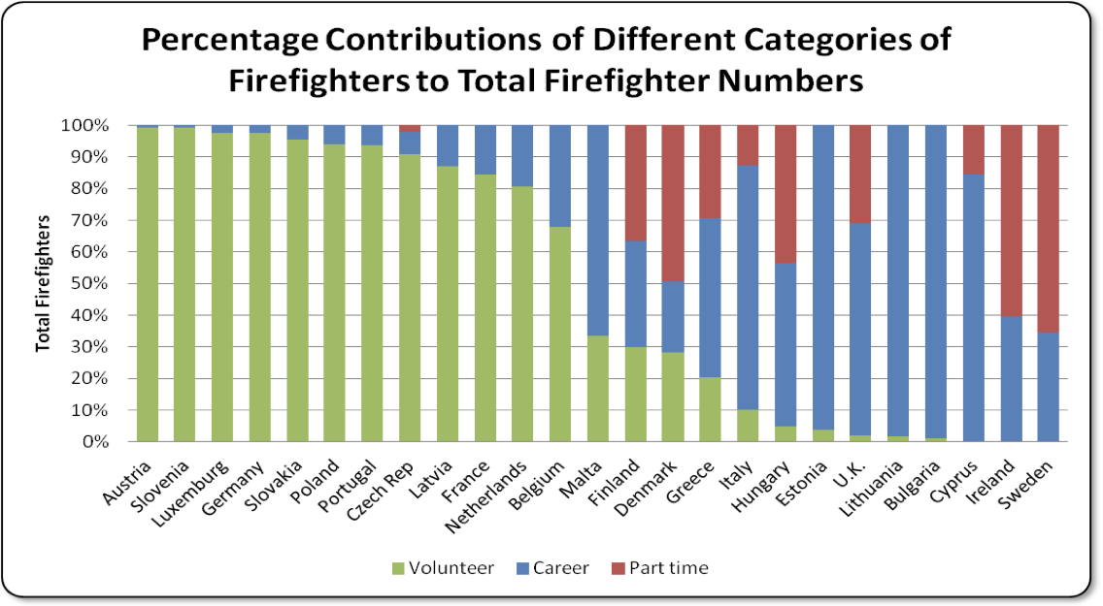

Slide 21
ΗΜΕΡΙΔΑ ΠΟΛΙΤΙΚΗΣ ΑΜΥΝΑΣ
Νομοθεσία - Οργάνωση πολιτικής άμυνας
Πολιτική Προστασία Πολιτική Άμυνα
ΓΓΠΠ ΓΔ/ΥΠΕΣ και Έπαρχος
Έκτακτης Ανάγκης πολιτικής άμυνας
(Συμφορές) (Συμφορές αλλά και εχθρικής
επίθεσης που δεν απολήγει σε
πραγματική σύρραξη)
Π.Σ.+ΕΛ.ΑΣ.+Ε.Σ+Μ.Κ.Ο Δ.Π.Α.
Π.Υ.+Τ.Δ.+Δ.Π.Α.+Υ.Θ.Π.+Ε.Δ.

Slide 22
ΗΜΕΡΙΔΑ ΠΟΛΙΤΙΚΗΣ ΑΜΥΝΑΣ (Πέμπτη 26 Ιανουαρίου 2017)

Slide 23
ΗΜΕΡΙΔΑ ΠΟΛΙΤΙΚΗΣ ΑΜΥΝΑΣ (Πέμπτη 26 Ιανουαρίου 2017)
Σκοπός/Στόχοι Ημερίδας
Νομοθεσία - Οργάνωση πολιτικής άμυνας
Υφιστάμενα Σχέδια Αρμοδιότητας Δύναμης Π.Α.
Εξωτερικά Σχέδια SEVESO

Slide 24
ΗΜΕΡΙΔΑ ΠΟΛΙΤΙΚΗΣ ΑΜΥΝΑΣ
Γενικό Σχέδιο Πολιτικής Άμυνας
Βασικό Εθνικό Σχέδιο «ΖΗΝΩΝ»
Θεσμικό κείμενο εγκριμένο από το ΥΣ
Σαφείς κατευθύνσεις και οδηγίες για την έκδοση των Ειδικών Εθνικών Σχεδίων
ΔΕΝ αφορά σε πολιτικο-στρατιωτική κρίση και πολεμική σύγκρουση

Slide 25
ΗΜΕΡΙΔΑ ΠΟΛΙΤΙΚΗΣ ΑΜΥΝΑΣ
Γενικό Σχέδιο Πολιτικής Άμυνας
Βασικό Εθνικό Σχέδιο «ΖΗΝΩΝ»
«ΝΑΥΚΡΑΤΗΣ»
«ΠΟΛΥΒΙΟΣ»
«ΠΡΟΜΗΘΕΑΣ» «ΤΡΙΠΟΣ»
«ΕΓΚΕΛΑΔΟΣ»
«ΔΗΜΟΝΙΚΟΣ»

Slide 26
ΗΜΕΡΙΔΑ ΠΟΛΙΤΙΚΗΣ ΑΜΥΝΑΣ
Γενικό Σχέδιο Πολιτικής Άμυνας
ΕΠΙΠΕΔΑ ΕΠΙΧΕΙΡΗΣΙΑΚΗΣ ΕΥΘΥΝΗΣ
ΣΤΡΑΤΗΓΙΚΟ (ΕΘΝΙΚΟ) Υ.Ο.Χ.Κ./Σ.Ο.Χ.Κ. Ε.Κ.Δ.Κ.
ΕΠΙΧΕΙΡΗΣΙΑΚΟ Δ/Υπηρεσίας Κ.Σ.Ε.
ΤΑΚΤΙΚΟ Ανώτερος Αξιωματικός Κ.Ε.Ε.

Slide 27
ΗΜΕΡΙΔΑ ΠΟΛΙΤΙΚΗΣ ΑΜΥΝΑΣ
Β.Ε.Σ. «ΖΗΝΩΝ»
ΕΙΔΙΚΟ ΕΘΝΙΚΟ ΣΧΕΔΙΟ «ΝΑΥΚΡΑΤΗΣ»
Οι αυξημένες πιθανότητες μαζικής άφιξης στην Κύπρο ατόμων που χρήζουν προστασίας, κατέστησαν αναγκαία την εκπόνηση ενός σχεδίου με την κωδική ονομασία «ΝΑΥΚΡΑΤΗΣ».

Slide 28
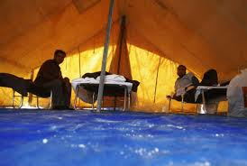
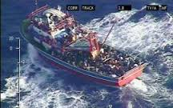
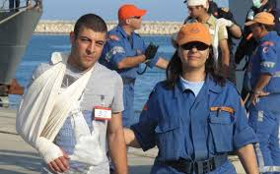
Οργάνωση του Κέντρου Συντονισμού της Επιχείρησης
«ΝΑΥΚΡΑΤΗΣ»
Οργάνωση Χώρου Υποδοχής
Υποδοχή/Περίθαλψη/Σίτιση
Οργάνωση Καταυλισμών-Διαχείριση Ατόμων που Χρήζουν Προστασίας

Slide 29
ΗΜΕΡΙΔΑ ΠΟΛΙΤΙΚΗΣ ΑΜΥΝΑΣ
Β.Ε.Σ. «ΖΗΝΩΝ»
ΕΙΔΙΚΟ ΕΘΝΙΚΟ ΣΧΕΔΙΟ «ΝΑΥΚΡΑΤΗΣ»
Κηρύσσεται με ευθύνη του Προϊστάμενου της Υπηρεσίας Ασύλου
Περιλαμβάνει τη διάθεση τμημάτων από ΑΚ, ΔΠΑ, ΥΚΕ, ΥΑ, ΥΠΥΓ, ΚΕΣ
Η διεύθυνση της επιχείρησης σε επιχειρησιακό επίπεδο διεξάγεται από τον Προϊστάμενο της Υπηρεσίας Ασύλου ή της Δύναμης Πολιτικής Άμυνας
Σε τακτικό επίπεδο, η διεύθυνση της επιχείρησης, ανατίθεται στον Διευθυντή της τοπικής ΠΕΔΠΑ

Slide 30
ΧΩΡΟΣ ΥΠΟΔΟΧΗΣ (ΧΥ)
Αρχείο Π&Μ
ΥΚΕ
Άσυλο
Κέντρο Συντονισμού Επιχείρησης (ΚΣΕ)
ΠΑ
Αστυνομία
ΠΥ
Άτομα που χρήζουν προστασίας (ΑΧΠ)
ΥΠΥΓ
Επικεφαλής ΧΥ
Άσυλο
Αρχείο Π&Μ
ΥΚΕ
Ερ. Σταυρός
ΠΑ
Αστυνομία
ΠΥ
Κέντρο Συντονισμού Επιχείρησης (ΚΣΕ)
ΥΠΥΓ
ΥΠΠ
ΕΦ
Ερ. Σταυρός
ΧΩΡΟΣ ΦΙΛΟΞΕΝΙΑΣ (ΧΠΦ)

Slide 31
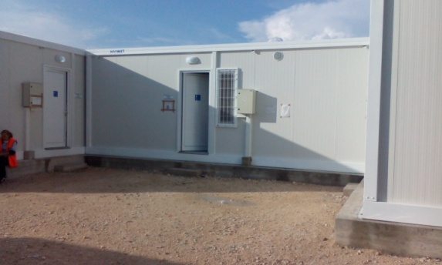
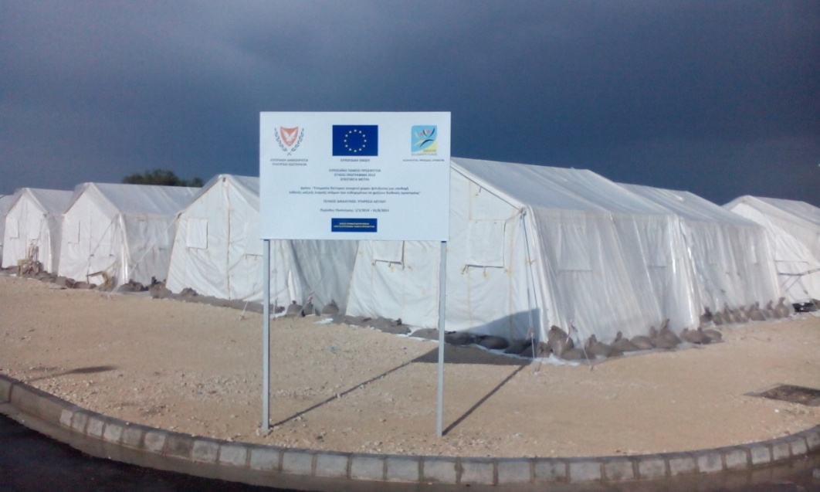
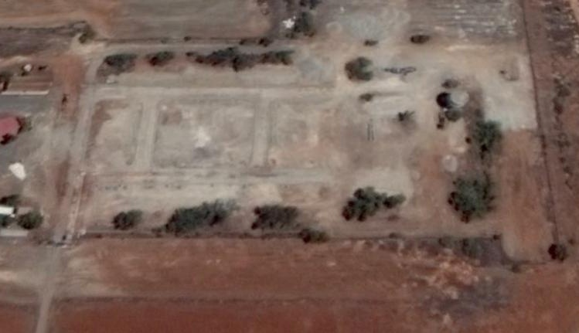
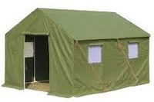
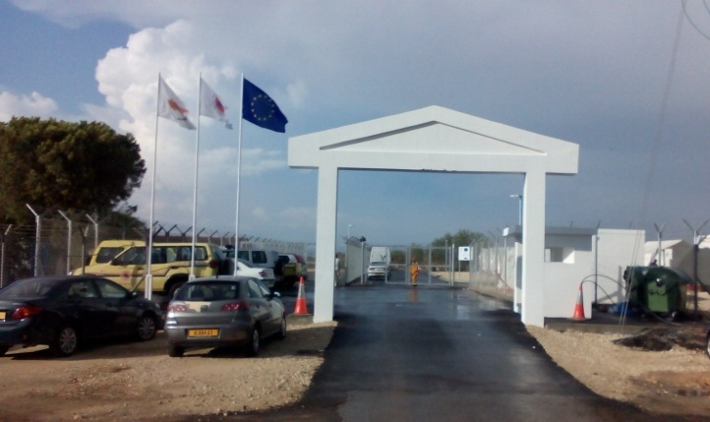
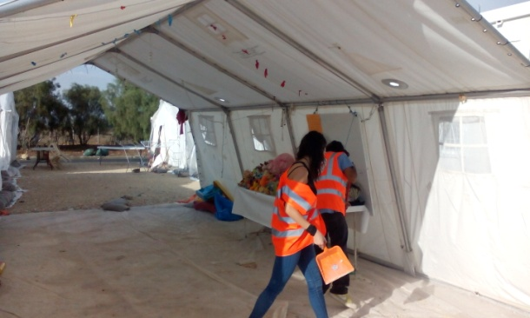
Play area
WC
Shower
Play room
Kitchen
Dining/TV
Red Cross
Entr./Exit
Police
CCD&O/S
Health
Notes:
31

Slide 32
ΗΜΕΡΙΔΑ ΠΟΛΙΤΙΚΗΣ ΑΜΥΝΑΣ
Β.Ε.Σ. «ΖΗΝΩΝ»
ΕΙΔΙΚΟ ΕΘΝΙΚΟ ΣΧΕΔΙΟ «ΠΟΛΥΒΙΟΣ»
Η εκδήλωση φυσικών ή/και ανθρωπογενών καταστροφών στην επικράτεια της Κυπριακής Δημοκρατίας, οι οποίες δυνατό να προκαλέσουν κινδύνους για τον τοπικό πληθυσμό, κατέστησαν αναγκαία την εκπόνηση σχεδίου για την εκκένωση κατοικημένων περιοχών, το οποίο φέρει την κωδική ονομασία «ΠΟΛΥΒΙΟΣ».

Slide 33
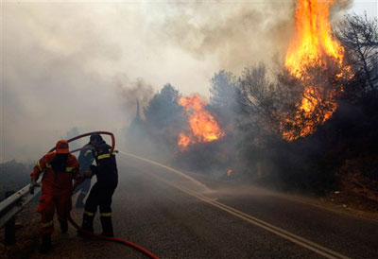
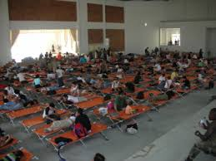
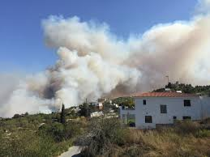
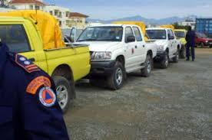
Οργάνωση του Κέντρου Συντονισμού της Επιχείρησης
Εκκένωση Κατοίκων
«ΠΟΛΥΒΙΟΣ»
Παροχή Α΄ Βοηθειών
Οργάνωση καταυλισμών και διαχείριση άστεγων

Slide 34
ΗΜΕΡΙΔΑ ΠΟΛΙΤΙΚΗΣ ΑΜΥΝΑΣ
Β.Ε.Σ. «ΖΗΝΩΝ»
ΕΙΔΙΚΟ ΕΘΝΙΚΟ ΣΧΕΔΙΟ «ΠΡΟΜΗΘΕΑΣ»
Η εκδήλωση ακραίων καιρικών φαινομένων, όπως θύελλες, ανεμοστρόβιλοι, έντονες βροχοπτώσεις, βαριές χιονοπτώσεις, καύσωνες κ.α., στο έδαφος της Κυπριακής Δημοκρατίας, οι οποίες δυνατό να προκαλέσουν κινδύνους για τη ζωή, την υγεία και την ευημερία του πληθυσμού, κατέστησαν αναγκαία την εκπόνηση ενός σχεδίου για την αντιμετώπισή τους, με την κωδική ονομασία «ΠΡΟΜΗΘΕΑΣ».

Slide 35
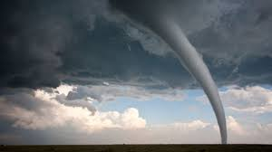
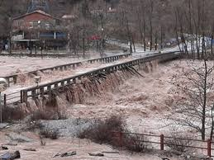
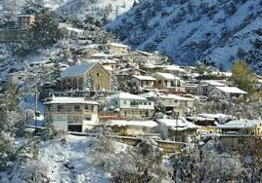
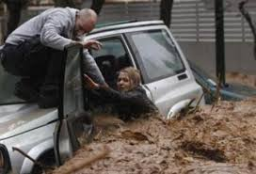
Συνδρομή Λοιπών Υπηρεσιών Ανταπόκρισης
Υποστήριξη Αποκλεισμένων Κοινοτήτων
Οργάνωση Καταυλισμών και Διαχείριση Άστεγων

Slide 36
ΗΜΕΡΙΔΑ ΠΟΛΙΤΙΚΗΣ ΑΜΥΝΑΣ
Β.Ε.Σ. «ΖΗΝΩΝ»
ΕΙΔΙΚΟ ΕΘΝΙΚΟ ΣΧΕΔΙΟ «ΕΓΚΕΛΑΔΟΣ»
Η θέση της Κύπρου στη σεισμογενή περιοχή της Ανατολικής Μεσογείου και το ενδεχόμενο εκδήλωσης σεισμών, μικρής ή μεγάλης έντασης, στο έδαφος της Κυπριακής Δημοκρατίας, οι οποίοι δυνατό να προκαλέσουν κινδύνους για τη ζωή, την υγεία και την ευημερία του πληθυσμού, κατέστησαν αναγκαία την εκπόνηση ενός σχεδίου για την αντιμετώπισή τους, με την κωδική ονομασία «ΕΓΚΕΛΑΔΟΣ».

Slide 37
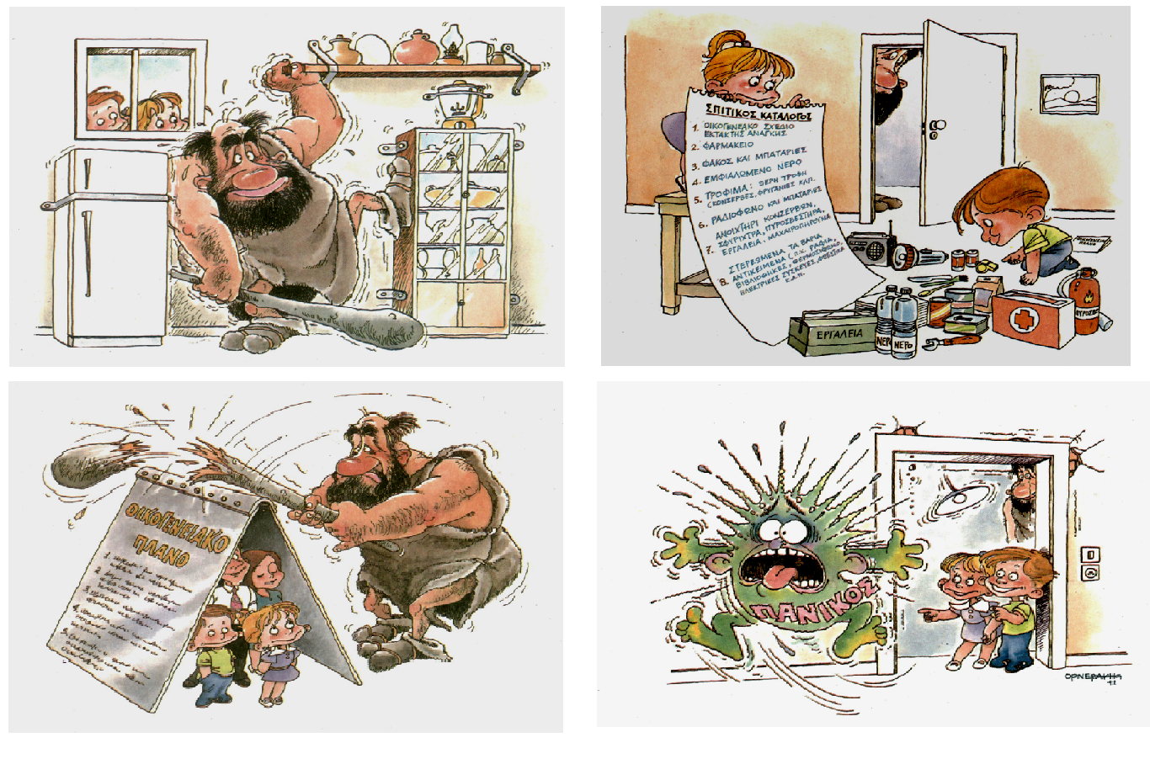
«ΕΓΚΕΛΑΔΟΣ»
Οργάνωση του Κέντρου Συντονισμού της Επιχείρησης
Ανεύρεση Επιζώντων
Διαχείριση Νεκρών
Παροχή Α΄ Βοηθειών
Οργάνωση καταυλισμών και διαχείριση άστεγων

Slide 38
ΗΜΕΡΙΔΑ ΠΟΛΙΤΙΚΗΣ ΑΜΥΝΑΣ
Β.Ε.Σ. «ΖΗΝΩΝ»
ΕΙΔΙΚΟ ΕΘΝΙΚΟ ΣΧΕΔΙΟ «ΔΗΜΟΝΙΚΟΣ»
Η ανάπτυξη στο έδαφος της Κυπριακής Δημοκρατίας εγκαταστάσεων, οι οποίες δυνατό να προκαλέσουν εκτεταμένο ή μη, μεμονωμένο ή/και γενικευμένο, μεγάλης ή μικρής έκτασης ή διάρκειας, τεχνολογικό ατύχημα, με καταστροφικές για τον τόπο, τον τοπικό πληθυσμό και το περιβάλλον συνέπειες, κατέστησαν αναγκαία την εκπόνηση ενός σχεδίου για την αντιμετώπιση αυτής της ενδεχόμενης δυσμενούς κατάστασης, με την κωδική ονομασία «ΔΗΜΟΝΙΚΟΣ».

Slide 39
ΗΜΕΡΙΔΑ ΠΟΛΙΤΙΚΗΣ ΑΜΥΝΑΣ
Β.Ε.Σ. «ΖΗΝΩΝ»
ΕΙΔΙΚΟ ΕΘΝΙΚΟ ΣΧΕΔΙΟ «ΔΗΜΟΝΙΚΟΣ»
Το σχέδιο επεξεργάζεται τις διαδικασίες αντιμετώπισης μεγάλης κλίμακας ατυχήματος τύπου «SEVESO», εκτός του χώρου μιας (ή/και περισσοτέρων) εγκατάστασης, η οποία θα επηρεαστεί, ή/και μεγάλης κλίμακας ρύπανση της ατμόσφαιρας ή του εδάφους με τοξικά αέρια ή άλλα υλικά, συνεπεία ενός τεχνολογικού ατυχήματος, σε εγκαταστάσεις τύπου «SEVESO», οι οποίες δεν περιλαμβάνονται στις αντίστοιχες ανώτερου κατωφλίου.

Slide 40
ΗΜΕΡΙΔΑ ΠΟΛΙΤΙΚΗΣ ΑΜΥΝΑΣ
Β.Ε.Σ. «ΖΗΝΩΝ»
ΕΙΔΙΚΟ ΕΘΝΙΚΟ ΣΧΕΔΙΟ «ΔΗΜΟΝΙΚΟΣ»
Δυνατό να εφαρμοστεί και σε περιπτώσεις τεχνολογικού ατυχήματος σε εγκαταστάσεις οι οποίες, ενώ μεν δεν εμπίπτουν στα κατώφλια που ορίζονται από τη σχετική Ευρωπαϊκή ή Εθνική Οδηγία εν τούτοις, οι επιπτώσεις του συμβάντος προκαλούν ή ενδέχεται να προκαλέσουν συνέπειες παρόμοιες με τις αντίστοιχες των εγκαταστάσεων του τύπου αυτού.

Slide 41
ΗΜΕΡΙΔΑ ΠΟΛΙΤΙΚΗΣ ΑΜΥΝΑΣ
Β.Ε.Σ. «ΖΗΝΩΝ»
ΕΞΩΤΕΡΙΚΑ ΣΧΕΔΙΑ «SEVESO»
Σε 12 εγκαταστάσεις Ανώτερου Κατωφλίου

Slide 42
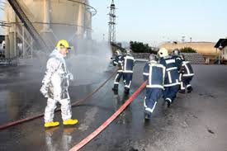
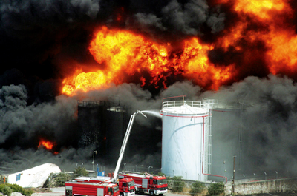
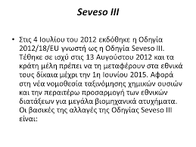
«ΔΗΜΟΝΙΚΟΣ»

Slide 43
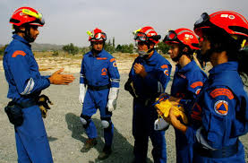
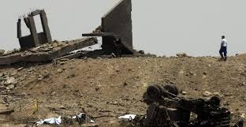
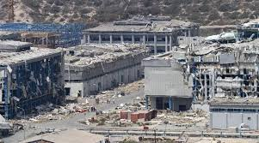
«ΔΗΜΟΝΙΚΟΣ»
Οργάνωση του Κέντρου Συντονισμού της Επιχείρησης
Εκκένωση Κατοίκων
Παροχή Α΄ Βοηθειών
Οργάνωση καταυλισμών και διαχείριση άστεγων

Slide 44
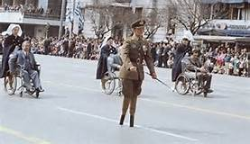
«ΤΡΙΠΟΣ»
Οργάνωση και Λειτουργία Βάσης Δεδομένων Ατόμων
Διοχέτευση Πληροφοριών
Εντοπισμός/Επικοινωνία
Μέριμνα για τη μεταφορά σε ασφαλές περιβάλλον

Slide 45
ΗΜΕΡΙΔΑ ΠΟΛΙΤΙΚΗΣ ΑΜΥΝΑΣ
Γενικό Σχέδιο Πολιτικής Άμυνας
ΕΠΙΠΕΔΑ ΕΠΙΧΕΙΡΗΣΙΑΚΗΣ ΕΥΘΥΝΗΣ
ΣΤΡΑΤΗΓΙΚΟ (ΕΘΝΙΚΟ) Υ.Ο.Χ.Κ./Σ.Ο.Χ.Κ. Ε.Κ.Δ.Κ.
ΕΠΙΧΕΙΡΗΣΙΑΚΟ Δ/Υπηρεσίας Κ.Σ.Ε.
ΤΑΚΤΙΚΟ Ανώτερος Αξιωματικός Κ.Ε.Ε.

Slide 46
ΥΟΧΚ
ΣΟΧΚ
ΔΙΕΥΘΥΝΣΗ ΕΠΙΧΕΙΡΗΣΗΣ
ΣΤΡΑΤΗΓΙΚΟ ΕΘΝΙΚΟ ΕΠΙΠΕΔΟ
Εθνικό Κέντρο Διαχείρισης Κρίσεων
(ΥΠΕΞ)
ή
Προεδρεύων: Υπουργός Εσωτερικών, ο οποίος καθορίζει και το χώρο λειτουργίας της ΥΟΧΚ
Σε χώρο που καθορίζει ο Προεδρεύοντας
ή
Γενικός Συντονιστής: Έπαρχος
Συντονιστής Επιχείρησης: Προϊστάμενος ή Αρχαιότερος Λειτουργός (Αξιωματικός) της Υπηρεσίας που αναπτύσσει το ΚΣΕ
ΔΙΕΥΘΥΝΣΗ ΕΠΙΧΕΙΡΗΣΗΣ
ΕΠΙΧΕΙΡΗΣΙΑΚΟ ΕΠΙΠΕΔΟ
ΚΕΝΤΡΟ
ΣΥΝΤΟΝΙΣΜΟΥ
ΕΠΙΧΕΙΡΗΣΗΣ
Αναπτύσσεται από την Υπηρεσία που έχει την ευθύνη εκπόνησης του αντίστοιχου Ειδικού Εθνικού Σχεδίου
ΠΡΟΩΘΗΜΕΝΟ
Κ.Ε.Ε.
ΥΠΗΡΕΣΙΑΣ
ΠΡΟΩΘΗΜΕΝΟ
Κ.Ε.Ε.
ΥΠΗΡΕΣΙΑΣ
ΔΙΕΥΘΥΝΣΗ ΕΠΙΧΕΙΡΗΣΗΣ
ΤΑΚΤΙΚΟ ΕΠΙΠΕΔΟ
ΠΡΟΩΘΗΜΕΝΟ
Κ.Ε.Ε.
ΥΠΗΡΕΣΙΑΣ
ΠΡΟΩΘΗΜΕΝΟ
Κ.Ε.Ε.
ΥΠΗΡΕΣΙΑΣ
Αναπτύσσονται από την κάθε Υπηρεσία σε χώρο που να εξυπηρετεί τις επιχειρησιακές της ανάγκες
Συντονιστής Επιχείρησης: Αρχαιότερος Λειτουργός (Αξιωματικός) της κάθε Υπηρεσίας στο πεδίο δράσης

Slide 47
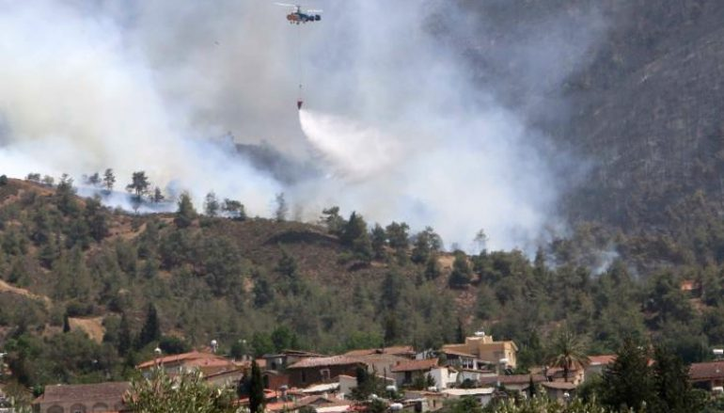

Slide 48
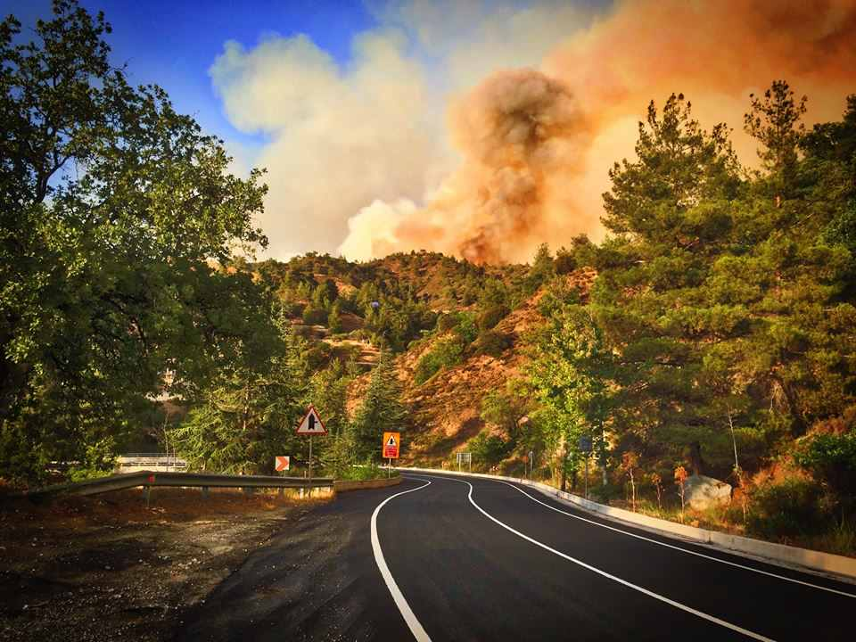
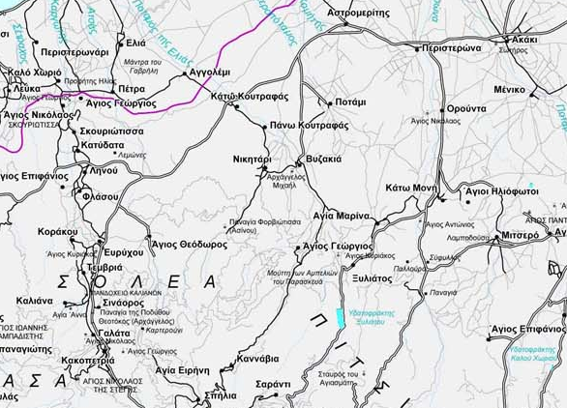
Γενικός Συντονιστής: Έπαρχος
Συντονιστής Επιχείρησης: Προϊστάμενος ή Αρχαιότερος Λειτουργός (Αξιωματικός) της Υπηρεσίας που αναπτύσσει το ΚΣΕ
ΚΕΝΤΡΟ
ΣΥΝΤΟΝΙΣΜΟΥ
ΕΠΙΧΕΙΡΗΣΗΣ
ΔΙΕΥΘΥΝΣΗ ΕΠΙΧΕΙΡΗΣΗΣ
ΕΠΙΧΕΙΡΗΣΙΑΚΟ ΕΠΙΠΕΔΟ
Αναπτύσσεται από την Υπηρεσία που έχει την ευθύνη εκπόνησης του αντίστοιχου Ειδικού Εθνικού Σχεδίου
ΔΙΕΥΘΥΝΣΗ ΕΠΙΧΕΙΡΗΣΗΣ
ΤΑΚΤΙΚΟ ΕΠΙΠΕΔΟ
Κ.Ε.Ε./Π.Υ
Αναπτύσσονται από την κάθε Υπηρεσία σε χώρο που να εξυπηρετεί τις επιχειρησιακές της ανάγκες
Συντονιστής Επιχείρησης: Αρχαιότερος Λειτουργός (Αξιωματικός) της κάθε Υπηρεσίας στο πεδίο δράσης
Κ.Σ.Ε.
Κούρδαλι
Κ.Ε.Ε./Π.Α
Κ.Ε.Ε./ΤΔ

Slide 49
Τμηματάρχης ΣΠΑ
Διανομή ΔΜ
ΧΠΦ
ΤΕΔ
ΤΕΔ
ΤΕΔ
ΤΕΔ
ΤΕΔ
Αγ. Θ
Κούρδ.
Σπήλια
Αγ. Ειρ
Καν.
Τμ. Εκ.
Τμ. Εκ.
Τμ. Εκ.
ΤΑΒ
ΠΕΔΠΑ Λευκωσίας
ΚΣΕ
Τοπικό ΚΕΕ
ΓΕΔΠΑ-ΚΕΕ
Εκπαίδευση
Αντλιών
Καταγραφή Εθελοντών
ΤΕΥ
Επικεφαλής ΚΕΕ
Λειτουργός Υπηρεσίας
Βάρδια ΤΕΥ (5)
Ευρύχου
ΤΕΔ
Εκπαίδευση
Ασκών

Slide 50
Σε περίπτωση εφαρμογής σχεδίων αρμοδιότητας ΠΑ, ο Λειτουργός Πεδίου, είναι και ο Γενικός Συντονιστής μέχρι της αφίξεως του Έπαρχου ή του εκπροσώπου του
Λειτουργός Πεδίου
Τμηματάρχης
ΤΕΔ
ΤΑΒ
Γενικός Συντονιστής: Έπαρχος
Συντονιστής Επιχείρησης: Προϊστάμενος ή Αρχαιότερος Λειτουργός (Αξιωματικός) της Υπηρεσίας που αναπτύσσει το ΚΣΕ
ΤΜ
ΤΑΣ
Κ.Σ.Ε.
ΠΕΔΠΑ-ΚΕΕ
Λειτουργός ΠΕΔΠΑ
ΤΔΕ
ΟΥ-ΣΟΧΚ
ΗΜΕΡΙΔΑ ΠΟΛΙΤΙΚΗΣ ΑΜΥΝΑΣ

Slide 51
ΗΜΕΡΙΔΑ ΠΟΛΙΤΙΚΗΣ ΑΜΥΝΑΣ (Πέμπτη 26 Ιανουαρίου 2017)
Σκοπός/Στόχοι Ημερίδας
Νομοθεσία - Οργάνωση πολιτικής άμυνας
Υφιστάμενα Σχέδια Αρμοδιότητας Δύναμης Π.Α.
Εξωτερικά Σχέδια SEVESO

